Slide 2
Faculdade Engenheiro Salvador Arena – FESA
Engenharia de Controle e Automação
Trabalho de Conclusão do Curso – ECA9
Desenvolvimento de um texturômetro: automação e controle de processo metrológico para mensurar propriedades mecânicas na indústria alimentícia
Henrique Pavin Pereira – RA 062190023
Márcio Felipe Pires Mendonça – RA 062190040
Mateus Quintino Gama – RA 062190003
Matheus Atanazio Pereira– RA 062190036
Otavio Aristides Lima– RA 062190019
1º semestre – 2024

Slide 3
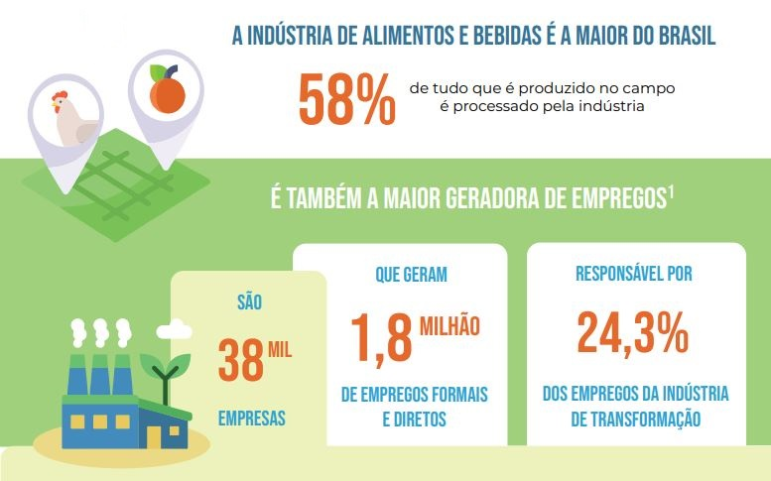
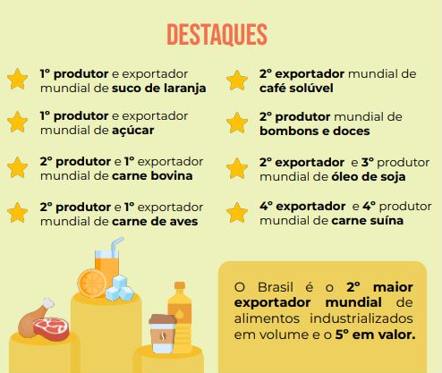
Introdução
Indústria de Alimentos
Setor possui posição de destaque na economia nacional;
Brasil é um dos principais players globais em exportação de produtos alimentícios;
Aumento da população mundial demanda mais produtos industrializados.
.
fonte: Ótavio:”Ana Lia, Confia”

Slide 4

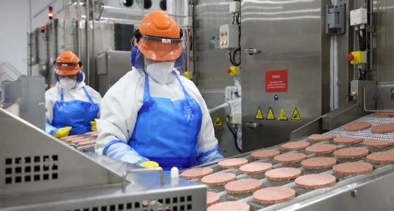

Introdução
Alimentos e Qualidade
Competitividade
Nutrição, desenvolvimento e melhoria continua de produtos;
Aceitação do consumidor
Sabor, aroma, textura
Segurança
Anvisa, MAPA;
Duração
Degradação, mudanças sensoriais;
fonte: Lewisco(2024)
fonte: Brazil Journal (2024)
Fonte: Anvisa(2024)

Slide 5
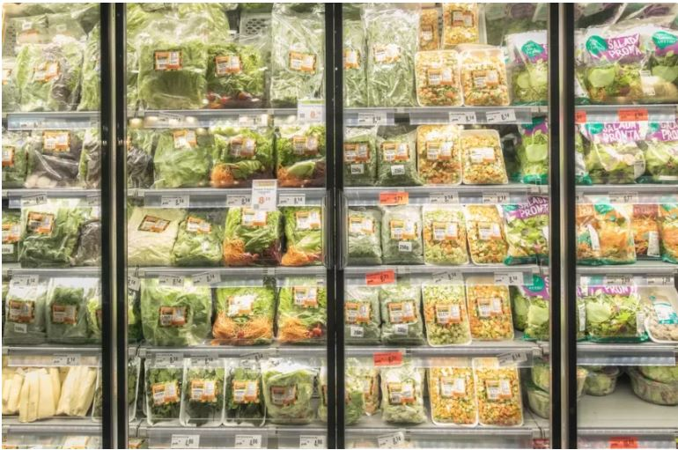
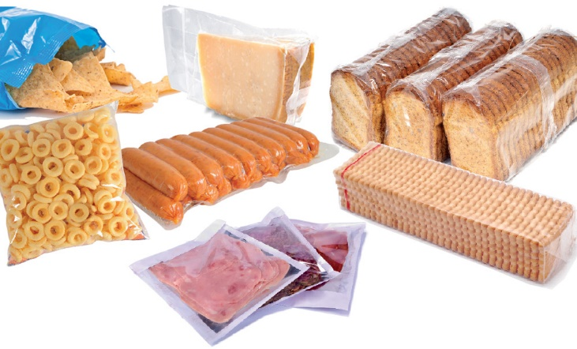
Introdução
Tempo de prateleira
Tempo em certa condição de estocagem em que o produto atinge para ficar imprópria para consumo.
A vida útil dos alimentos é afetada por microrganismos, alterações físico-químicas causada pelo processo de produção, material de embalagem e condição de estocagem .
fonte: G1(2022)
fonte: Plastico(2013)

Slide 6

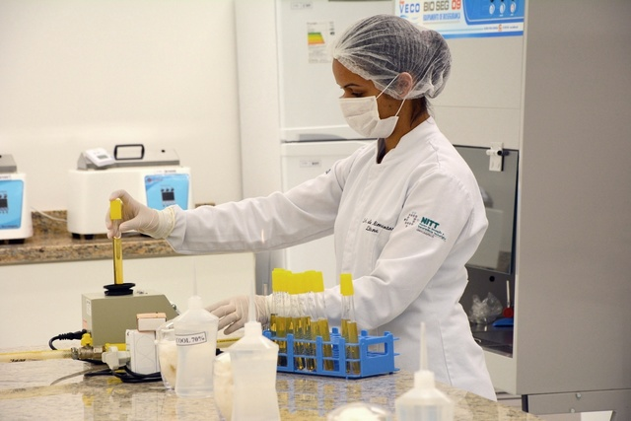
Introdução
Tempo de prateleira
Mudanças sensoriais durante o armazenamento dos alimentos afetam diretamente a qualidade e a aceitação pelo consumidor;
A determinação da vida de prateleira requer análises sensoriais, além de químicas, físicas e microbiológicas.
Fonte: Cpt(2024).
Fonte: Unopacheco(2024)

Slide 7
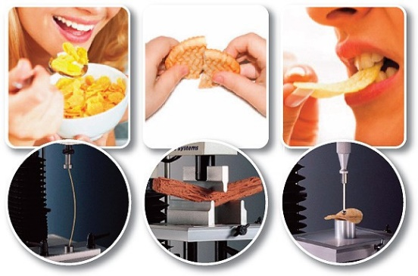
Objetivo
Objetivo Geral:
Desenvolver um texturômetro de baixo custo para avaliar a qualidade dos alimentos e a vida de prateleira.
Objetivos Específicos:
Avaliar a eficácia do texturômetro;
Comparar os resultados;
Promover a utilização do texturômetro em laboratórios de Engenharia de Alimentos;
Fonte:ExtraLab(2024)

Slide 8
Justificativa
Importância da qualidade e segurança alimentar na indústria de alimentos.
Necessidade de garantir a conformidade com padrões de qualidade e legislação vigente.
Impacto das análises sensoriais e instrumentais na avaliação da qualidade dos alimentos.
Relevância da vida de prateleira na segurança e aceitação dos produtos.
Contribuição do texturômetro de baixo custo para avaliar a qualidade e vida de prateleira dos alimentos.
Potencial do texturômetro para melhorar a eficiência e reduzir custos na avaliação da qualidade alimentar.

Slide 9
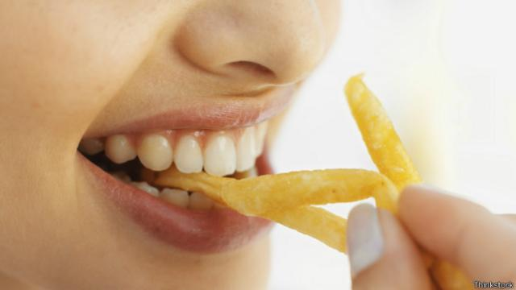
Referencial Teórico
Propriedades mecânicas dos alimentos
Segundo Alemu(2023), textura pode ser definida como as características da superfície e aparência dos objetos.
Varia de acordo com experiencias, gostos e cultura;
No caso dos alimentos, está relacionada a percepção por aspectos sensoriais percebidos através de mãos e boca.
Aspectos sensoriais que podem detectados:
Dureza;
Fraturabilidade;
Elasticidade;
oesividade;
Viscosidade;
Adesividade;
Mastigabilidade ou Gomosidade.
fonte: BBC(2015)

Slide 10
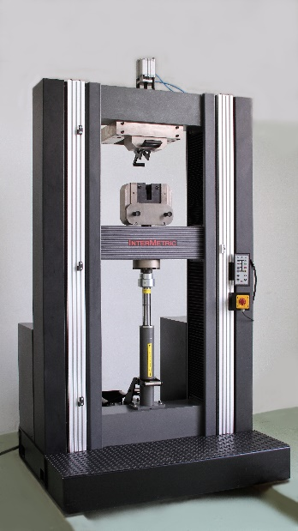
Referencial Teórico
Texturômetro
Funcionamento semelhante a máquina universal de ensaios mecânicos;
Segundo Costa et al. (2018), é um instrumento utilizado para adquirir informações sobre as propriedades essenciais dos materiais quando submetidos a condições específicas de esforços, podendo ser ensaios de:
Tração;
Compressão;
flexão.
Amplamente usado na indústria alimentícia, farmacêutica e de produtos de usos pessoais/higiene.
fonte: InterMetric(2024)

Slide 11
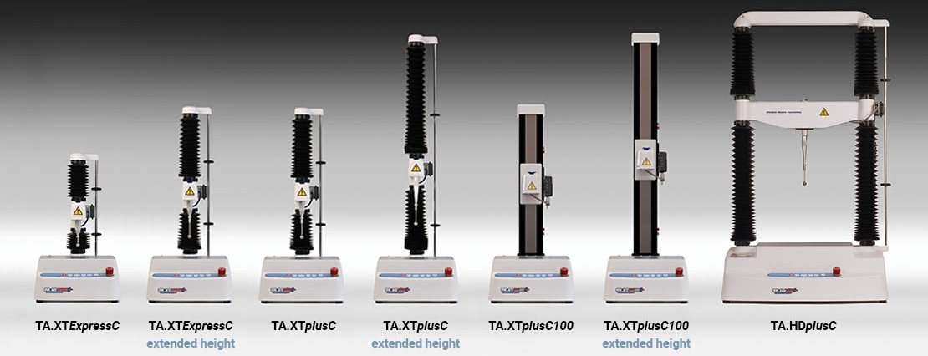
Referencial Teorico
Texturômetro
Benchmarking sobre os modelos comerciais atuais:
a) Stable Micro System
Fonte: Extralab(2024)

Slide 12
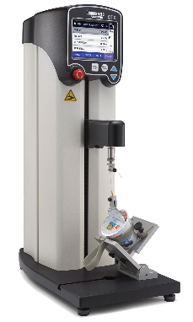
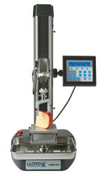
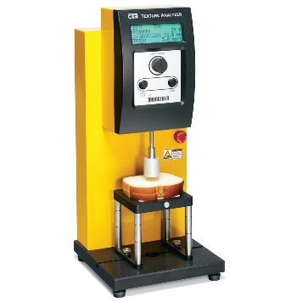
Referencial Teorico
Texturômetro
Benchmarking sobre os modelos comerciais atuais:
B) AMETEK
Brookfield CTX
Brookfield CT3
Lloyd TA1
Fonte: Compilação do autor (2024)

Slide 13
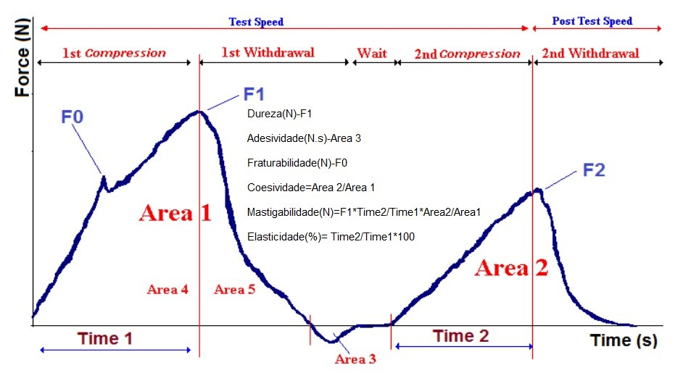
Referencial Teorico
Analise de Perfil de Textura(TPA)
Método de dupla compressão(Simulação de mordida);
Com um único teste, é possivel adquirir propriedades importantes;
Fonte: Guiné (2016).

Slide 14
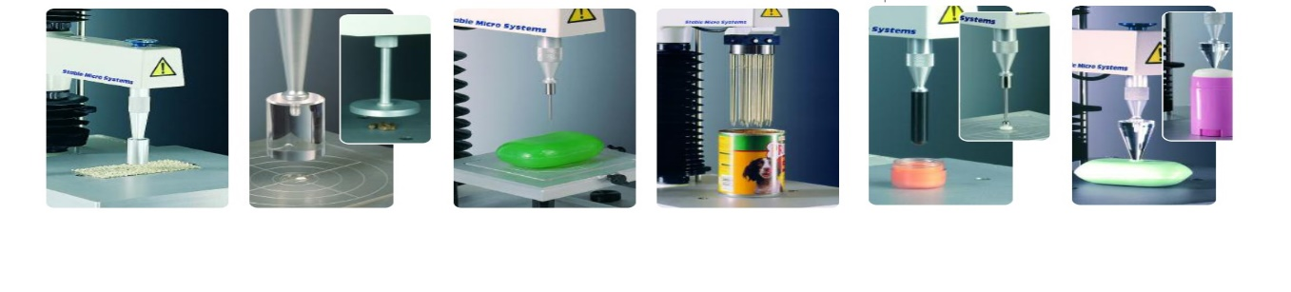
Referencial Teorico
Analise de Perfil de Textura(TPA)
Diferentes tipos de probes;
Fonte: Stable Micro System (2018).

Slide 15
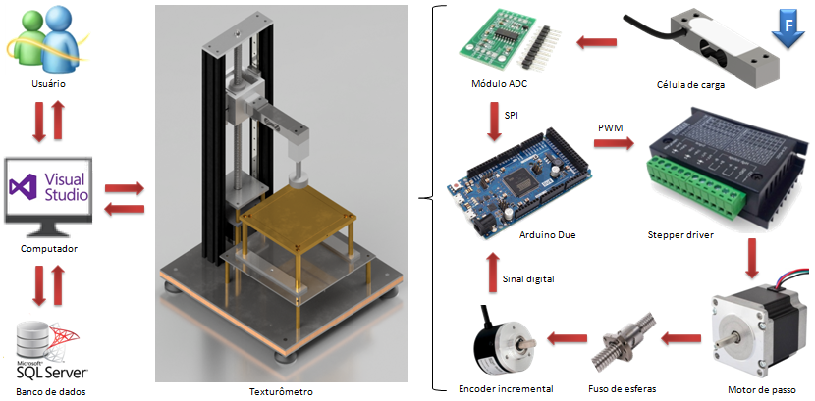
Metodologia
Visão Geral
Fonte: Autoria própria (2023).

Slide 16
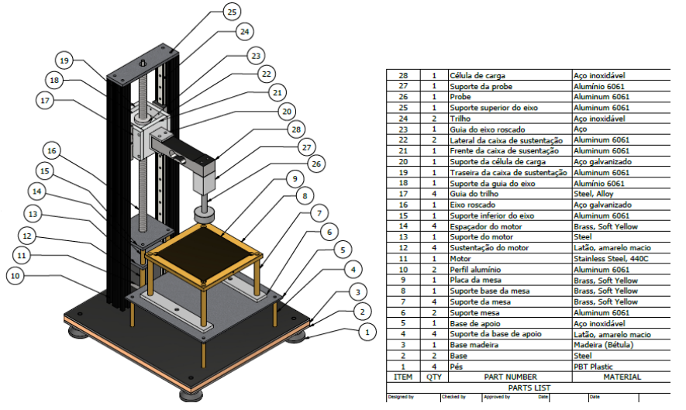
Metodologia
Mecânica
Desenho de montagem do equipamento;
Fonte: Autoria própria (2023).

Slide 17
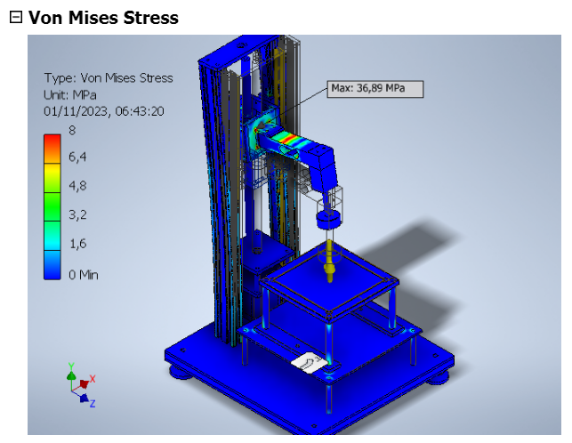
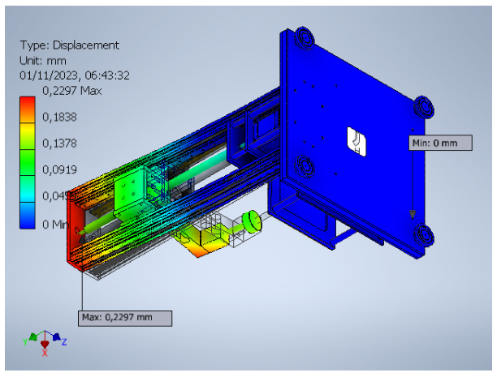
Metodologia
Mecânica
Analise de elementos finitos;
Fonte: Autoria própria (2023).

Slide 18
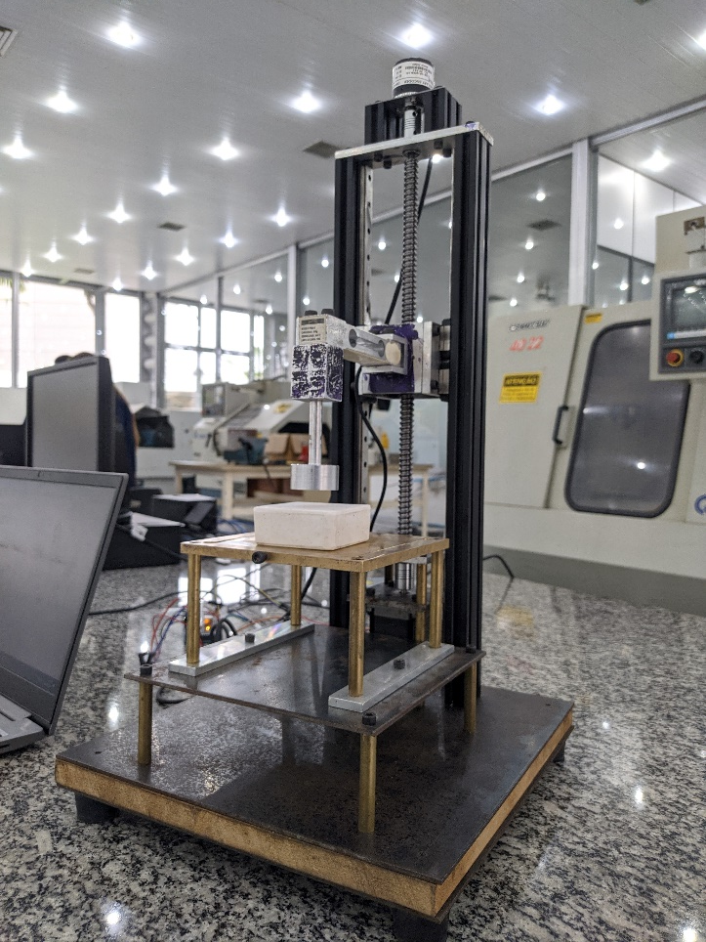
Metodologia
Mecânica
Equipamento montado;
Fonte: Autoria própria (2024).

Slide 19
Metodologia
Elétrica
Circuito desenvolvido no proteus
Fonte: Autoria própria (2024).

